Slide 1



机器学习（Machine Learning)
第3.1讲 评价指标体系（上）
中山大学公共卫生学院
讲者：周晓（23届全日制硕士）
导师：林爱华 教授、张晋昕 教授

Slide 2
1
评价指标概述
目录
2
回归任务指标
CONTENTS
3
分类任务指标
Notes:
3.R实践？

Slide 3

1
评价指标概述

Slide 4

1
评价指标概述
机器学习中有很多评价指标，通常是一个具体的数字，代表系统/模型在某项任务上的准确程度或者不准确的程度。
不同的评价指标就是用不同的方法来评价系统的好坏，或者来比较两个系统哪个更优。
选择合适的评价指标有助于选出更适合于当前任务的算法。评价指标是建立在不同的机器学习任务上的，主要分为三大类：

Slide 5

1
评价指标概述
(1)回归任务中，是预测具体的数字，要关注的是预测值和真实值之间的差别；
(2)分类任务中，评价指标关注的是系统分类正确的能力，会去计算对所有需要分类的样本，有多少分对了，多少分错了；
(3) 对于没有标记信息的无监督学习任务，评价指标关注的是系统对数据的描述的好坏，其评价较为困难。

Slide 6
2
回归任务指标

Slide 7
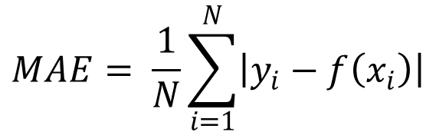
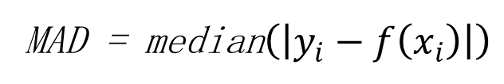
2
回归任务指标
平均绝对误差Mean Absolute Error （MAE）
是通过计算预测值和真实值之间的距离的绝对值的均值，来衡量预测值与真实值之间的距离
绝对中位差median absolute deviation （ MAD ）
对预测值和真实值之差的绝对值不求均值，而取中位数的话，即为Median Absolute Deviation（MAD）
MAE和MAD对离群值不敏感，但不能求导，对于优化器来说，优化目标可导是很重要的，所以MAD和MAE不被经常使用。
$$MAE= \frac{1}{N}\sum_{i=1}^{N}{\left|y_{i}−f\left(x_{i}\right)\right|}$$
MAD = median$\left(\left|y_{i}−f\left(x_{i}\right)\right|\right)$

Slide 8
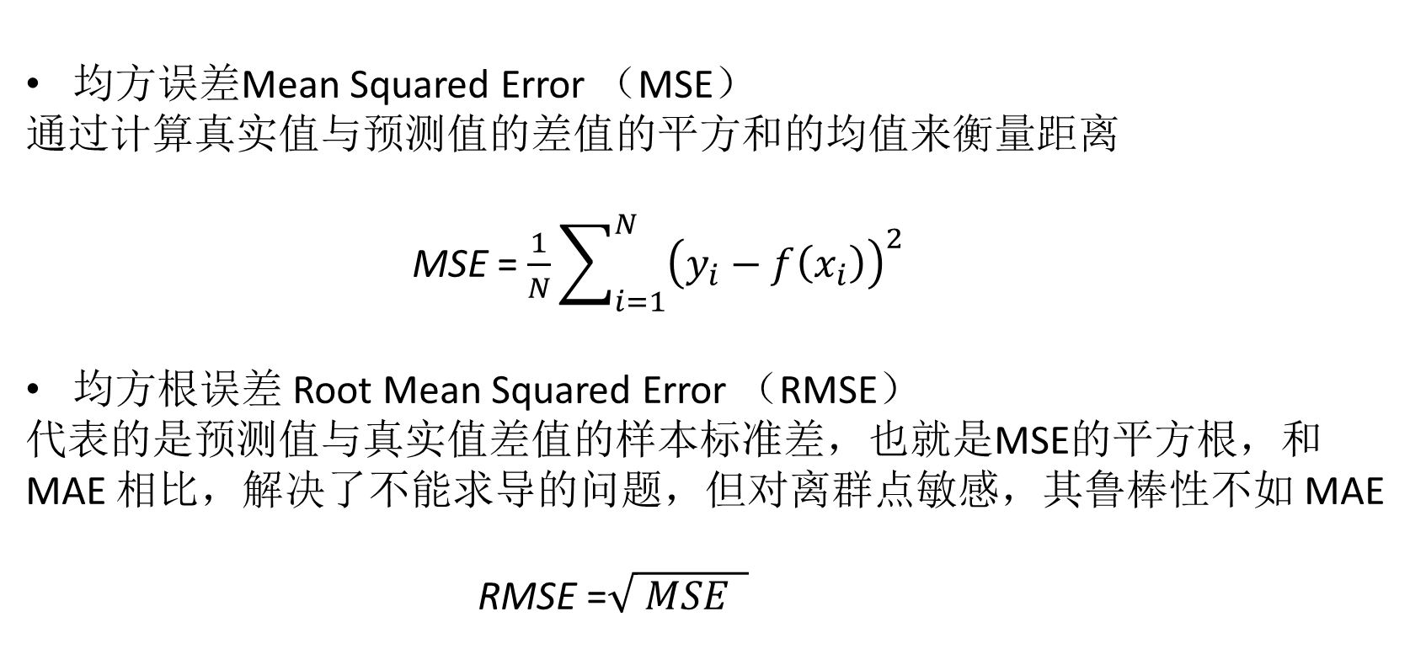
2
回归任务指标
均方误差Mean Squared Error （MSE）
通过计算真实值与预测值的差值的平方和的均值来衡量距离
MSE = $\frac{1}{N}\sum_{i=1}^{N}{{\left(y_{i}−f\left(x_{i}\right)\right)}^{2}}$
均方根误差 Root Mean Squared Error （RMSE）
代表的是预测值与真实值差值的样本标准差，也就是MSE的平方根，和 MAE 相比，解决了不能求导的问题，但对离群点敏感，其鲁棒性不如 MAE
RMSE =$\sqrt{ MSE }$

Slide 9
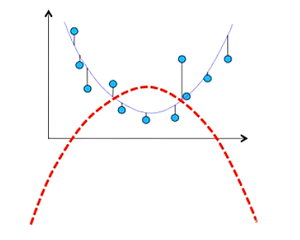
2
回归任务指标
在（r）MSE的计算中，一个离真实值很远的错误值会和许多许多小错误效果相同。如预测书价格的系统，总共100本书的价格，A将其中99个都预测完全正确，只有一个差了10块；B预测的100本书都和真实价格差了1块，这两个系统的MSE是一样的值，因为MSE会取平方，所以对离群值会很敏感。
引入一个离群值（红色点）：红色曲线的MSE将比蓝色要小，系统会倾向于选择红色曲线

Slide 10
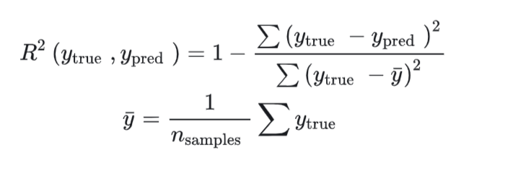
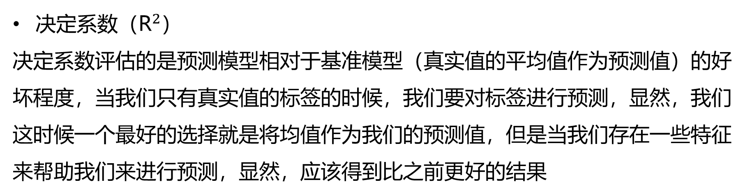
2
回归任务指标
决定系数（${\text{R}}^{2}$）
决定系数评估的是预测模型相对于基准模型（真实值的平均值作为预测值）的好坏程度，当我们只有真实值的标签的时候，我们要对标签进行预测，显然，我们这时候一个最好的选择就是将均值作为我们的预测值，但是当我们存在一些特征 来帮助我们来进行预测，显然，应该得到比之前更好的结果
Notes:
两个均方误差的比值，被1减去

Slide 11
3
分类任务指标

Slide 12
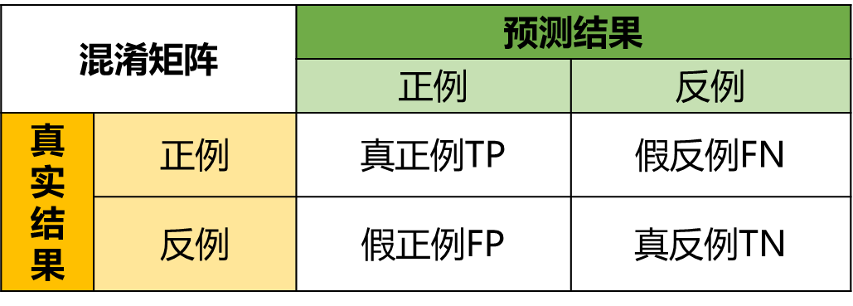
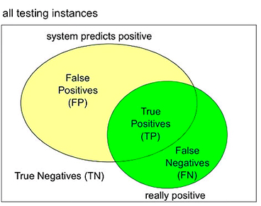
3
分类任务指标
准确率Accuracy
精确率Precision &
召回率Recall
P-R图
F1-Score
ROC（Receiver Operating Characteristic) &
AUC（Area Under Curve）
6. 代价敏感错误率与代价曲线

Slide 13

3
分类任务指标
准确率Accuracy

Slide 14
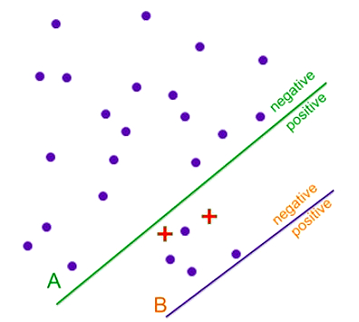
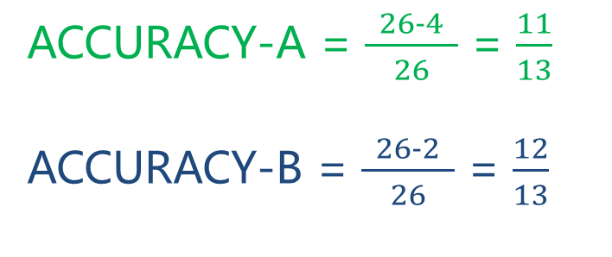
3
分类任务指标
准确率Accuracy
对于分布不均衡的样本，即对于样本中正例（Positive）数量远远少/大于反例（Negative）的情况，单看准确率将不再可靠
ACCURACY-A = $\frac{ 26−4 }{26}$ = $\frac{11}{13}$
ACCURACY-B = $\frac{ 26−2 }{26}$ = $\frac{12}{13}$
Notes:
如果让人去选择，应该会更倾向于系统A，至少会给出一些正例的信息，但如果用准确率作为评价指标，将会更倾向于准确率更高的系统B，系统A分对了22个样本，而系统B分对了24个。可见，准确率更高的系统不一定是更好的系统。

Slide 15
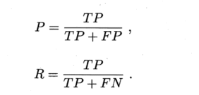
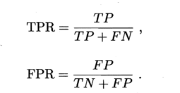
3
分类任务指标
精确率Precision （查准率）& 召回率Recall（查全率）
Notes:
召回”的直观含义：在中文中，“召回”一词原意是“叫回”或“收回”，常用于产品召回（如汽车召回有缺陷的部件）。在统计学中，它被借用为一种比喻：模型的任务是“召回”所有应该被识别出的正例样本，即“找回”那些可能被遗漏的正例（FN部分）。例如，在垃圾邮件过滤中，高recall意味着模型成功“召回”了大部分实际垃圾邮件，减少了漏网之鱼

Slide 16
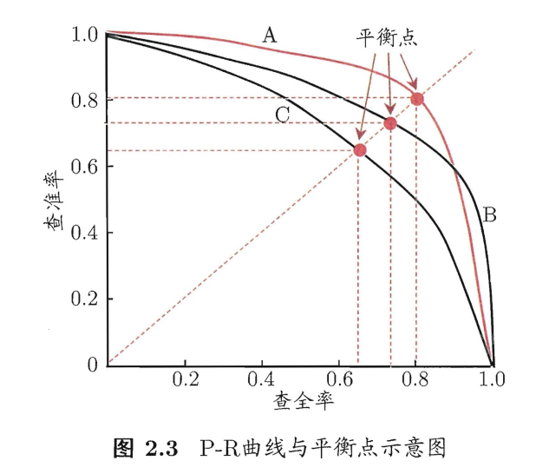
3
分类任务指标
P-R图
P-R 图直观地显示出学习器在样本总体上的查全率、查准率。
“平衡点 ” (Break-Even Point，BEP) ，为“ 查准率=查全率”时的取值， 而基于 BEP的比较，可认为学习器 A 优于 B。
Notes:
Break-Even【t】 Point
在进行比较时，若一个学习器的P-R曲线被另一个学习器的曲线完全“包住 ” ， 则可断言后者的性能优于前者，当两个曲线发生交叉时则难以一般性地断言
两者孰优孰劣，这时一个比较合理的判据是比较 P-R 曲线节面积的大小，它在一定程度上表征了学习器在查准率和查全率上取得相对“双高”的比例。但这个值不太容易估算，因此人们设计了一些综合考虑查准率 、查全率的性能度量 。

Slide 17
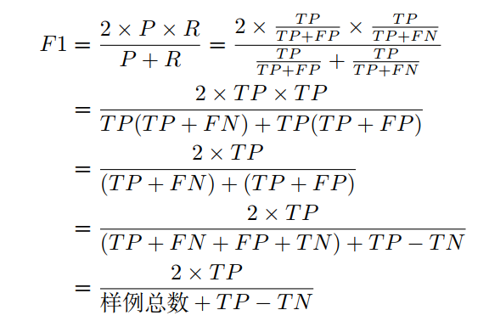
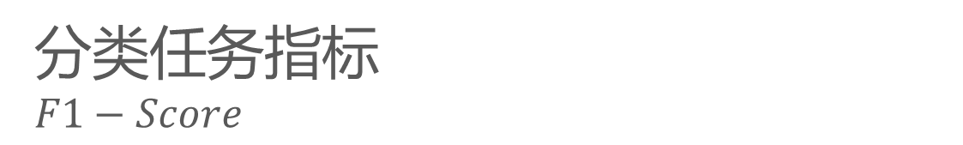
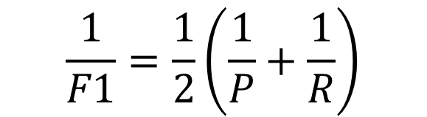
3
分类任务指标
$$F1−Score$$
F1 是基于查准率与查全率的调和平均 (harmonic mean)定义的:
$$\frac{1}{F1}=\frac{1}{2}\left(\frac{1}{P}+\frac{1}{R}\right)$$
Notes:
算术平均数、几何平均数、调和平均数

Slide 18
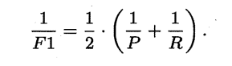



3
分类任务指标
${F1−Score −F}_{β}$-Score（加权调和平均数）
Notes:
在一些应用中，对查准率和查全率的重视程度有所不同.例如在肿瘤筛查中，我们希望有更高的查全率，有一些误诊率也可以接受，因为一旦漏诊，代价会比较高昂

Slide 19
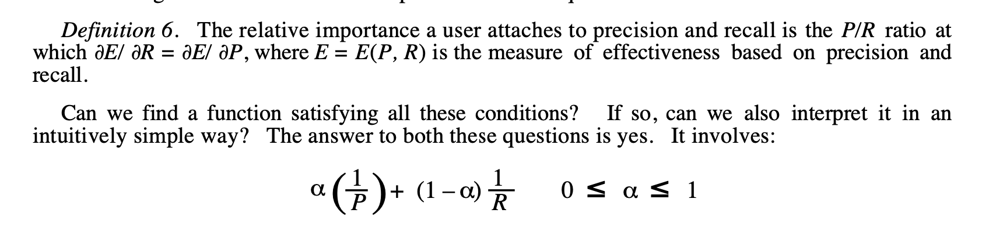
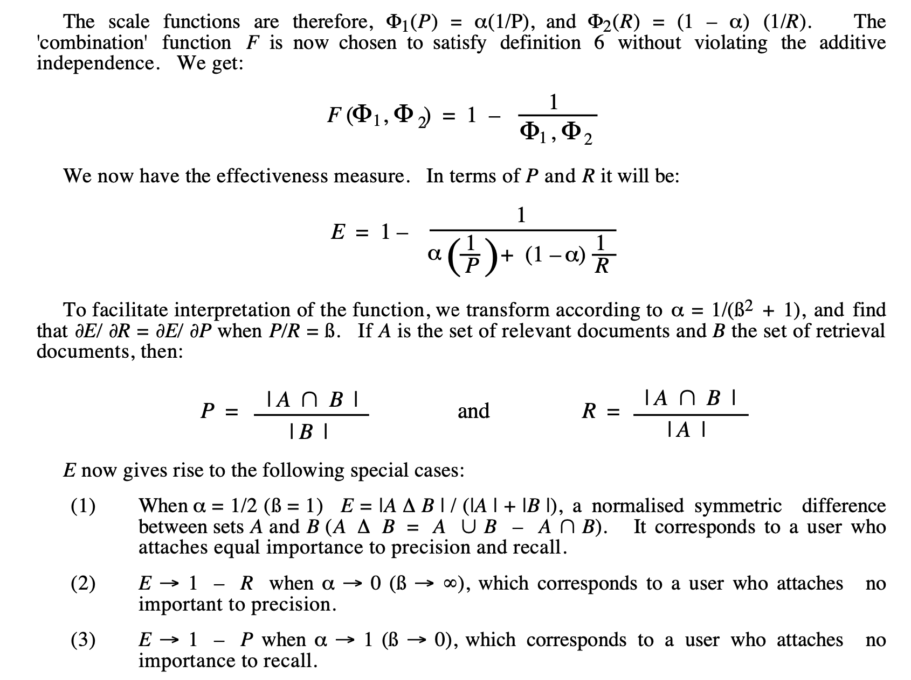

3
分类任务指标$F1−Score$
F-指标最早是van Rijsbergen在《Information Retrieval》 这本书中提出来的
https://www.zhihu.com/question/47980482/answer/316968792

Slide 20
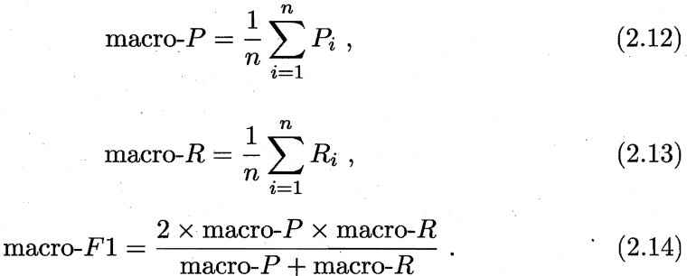
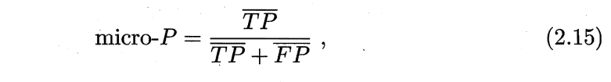
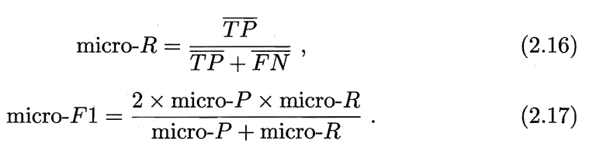
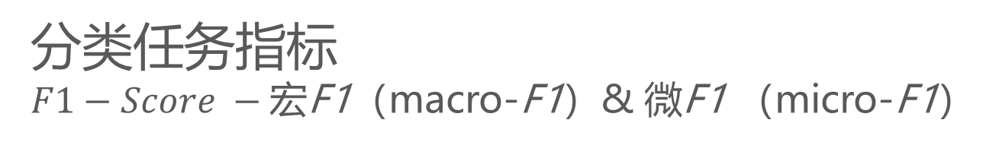

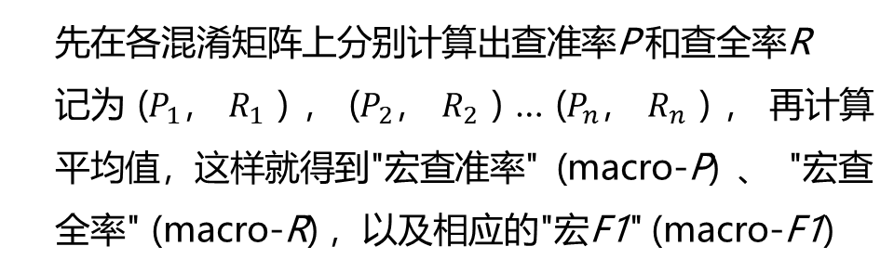
3
分类任务指标
$F1−Score −$宏F1（macro-F1）& 微F1 （micro-F1）
多个二分类混淆矩阵，甚或是执行多分类任务时，我们希望在 n 个二分类混淆矩阵上综合考察查准率P 和查全率R 的F1：宏F1（macro-F1）& 微F1 （micro-F1）
宏F1（macro-F1）
微F1 （micro-F1）
先在各混淆矩阵上分别计算出查准率P 和查全率R
记为 ($P_{1}$， $R_{1}$ ) ， ($P_{2}$， $R_{2}$ ) … ($P_{n}$， $R_{n}$ ) ， 再计算平均值，这样就得到"宏查准率" (macro-P) 、 "宏查全率" (macro-R) ，以及相应的"宏F1" (macro-F1)
还可先将各混淆矩阵的对应元素(TP 、FP 、TN 、FN)进行平均，$\overline{TP}$、 $\overline{FP}$ 、 $\overline{TN}$、 $\overline{FN}$，再基于这些平均值计算出“微查准率 ”(micro-P) 、 “微查全率" (micro-R)和"微F1" (micro-F1)

Slide 21
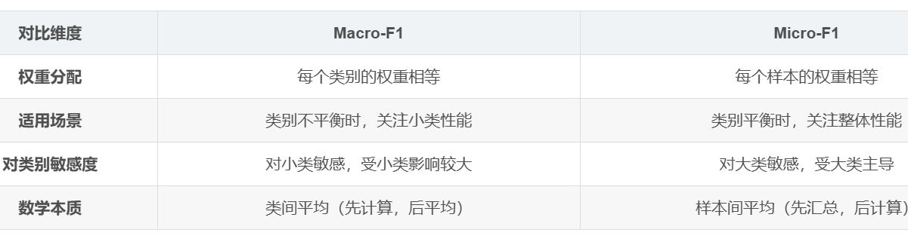
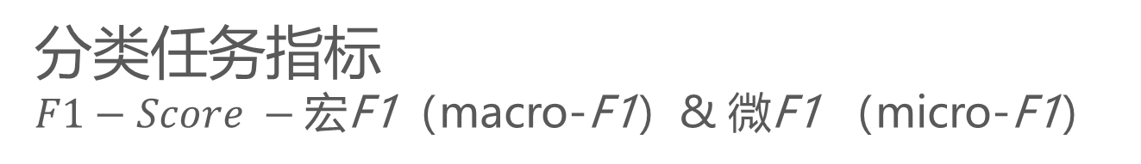
3
分类任务指标
$F1−Score −$宏F1（macro-F1）& 微F1 （micro-F1）

Slide 22
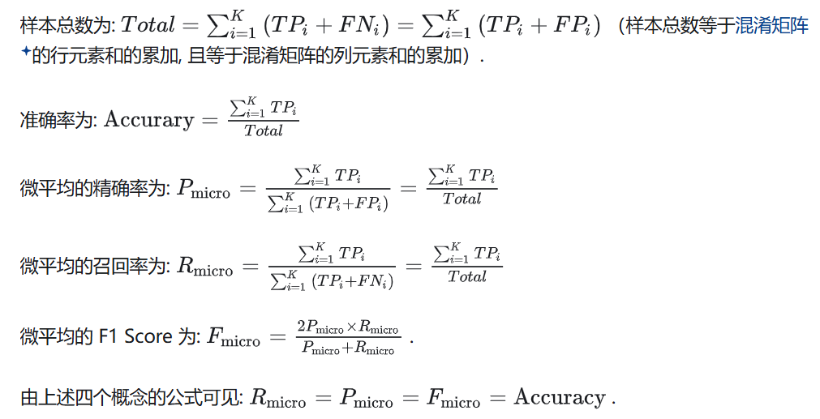
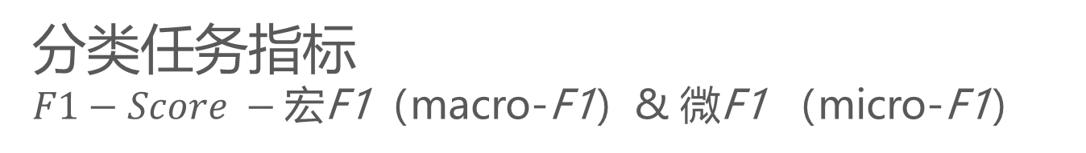
3
分类任务指标
$F1−Score −$宏F1（macro-F1）& 微F1 （micro-F1）
在‌单标签多分类任务‌中

Slide 23
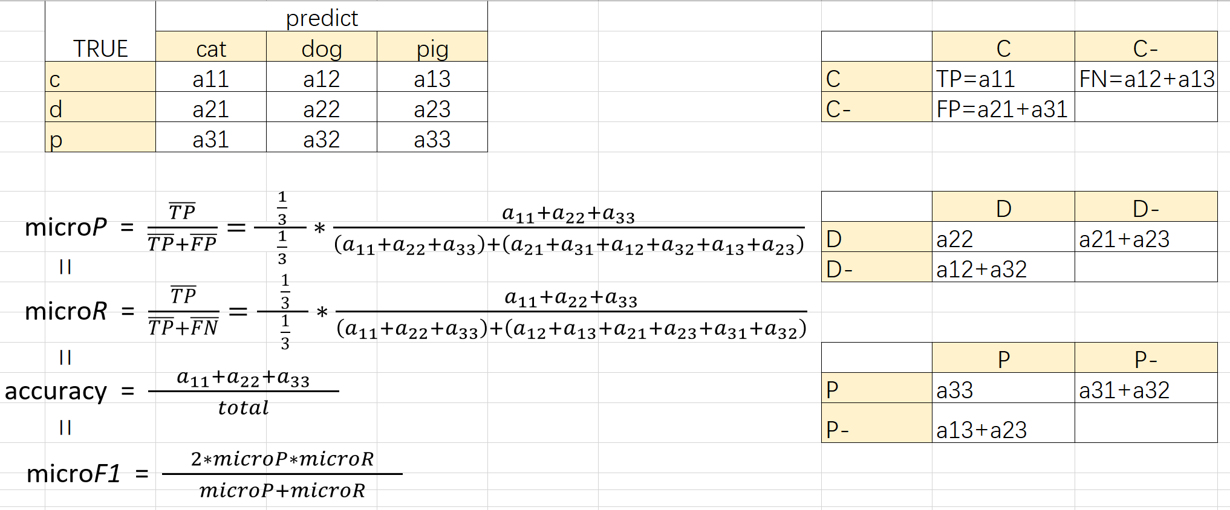
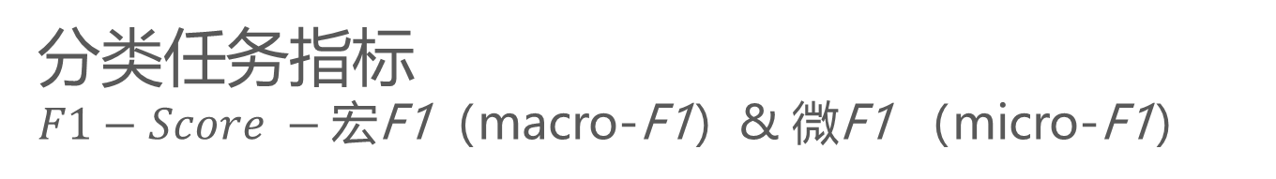
3
分类任务指标
$F1−Score −$宏F1（macro-F1）& 微F1 （micro-F1）
Notes:
在某一类中的False Positive样本，一定是其他某类别的False Negative样本
比如说系统错把「狗」预测成「猫」，那么对于狗而言，其错误类型就是False Negative，对于猫而言，其错误类型就是False Positive

Slide 24
3
分类任务指标
ROC（Receiver Operating Characteristic)&
AUC（Area Under Curve）
分类器会为每个样本产生一个实值分数或概率预测，将这个预测的值和一个分类阈值（threshold）相比，大于阈值则预测为真，小于阈值则预测为假。在不同的应用任务中，我们可根据任务需求来采用不同的截断点，例如若我们更重视“查准率P ”，则可较大的阈值，若更重视“查全率R ”，则可选择较小的阈值。
在不同的阈值下，可以算出不同的“假正例率” (False Positive Rate，简称 FPR) 和“真正例率” (True Positive Rate， TPR)，以此为横纵坐标可以绘制出ROC 曲线。

Slide 25
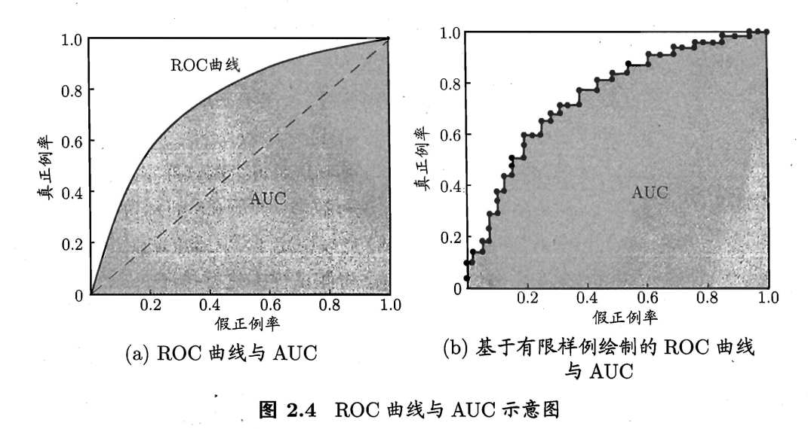
3
分类任务指标
ROC（Receiver Operating Characteristic)&
AUC（Area Under Curve）
与 P-R 图相似， 若一个学习器的ROC 曲线被另 一个学习器的曲线完全“包住”， 则可断言后者的性能优于前者；若两个 ROC 曲线发生交叉，则难以一般性地断言两者孰优孰劣。此时较为合理的判据是比较 ROC 曲线下 的面积，即 AUC (Area Under ROC Curve)

Slide 26
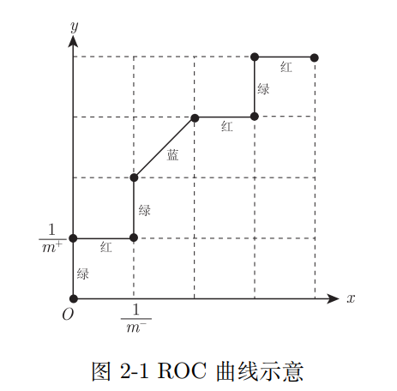

3
分类任务指标
ROC（Receiver Operating Characteristic)&
AUC（Area Under Curve）

Slide 27
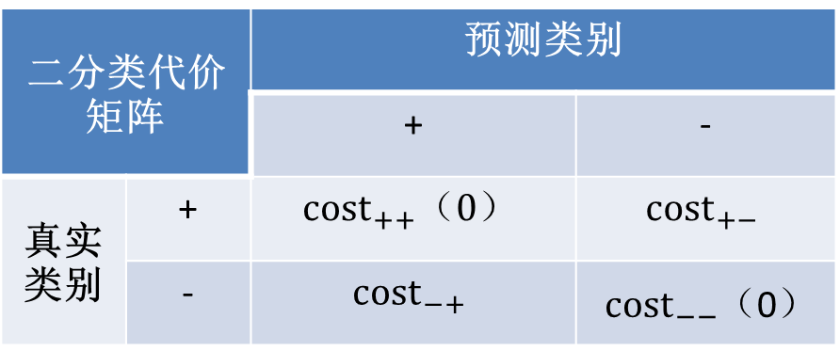
3
分类任务指标
代价敏感错误率与代价曲线
回顾前面介绍的一些性能度量可看出，它们大都隐式地假设了均等代价，如错误率是直接计算“错误次数”，并没有考虑不同错误会造成不同的后果。在非均等代价下，我们所希望的不再是简单地最小化错误次数，而是希望最小化“总体代价” (total cost)。
二分类代价矩阵 | 真实类别 | 预测类别
 |  | + | -
真实类别 | + | $${cost}_{++}（0）$$ | $${cost}_{+−}$$
 | - | $${cost}_{−+}$$ | ${cost}_{−−}$（0）

Slide 28
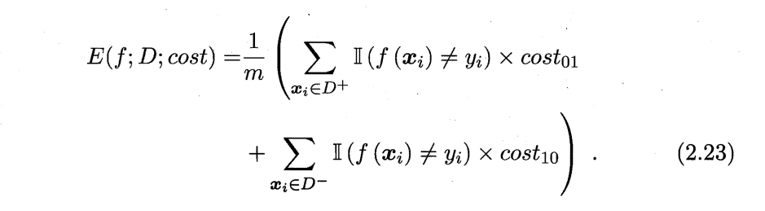

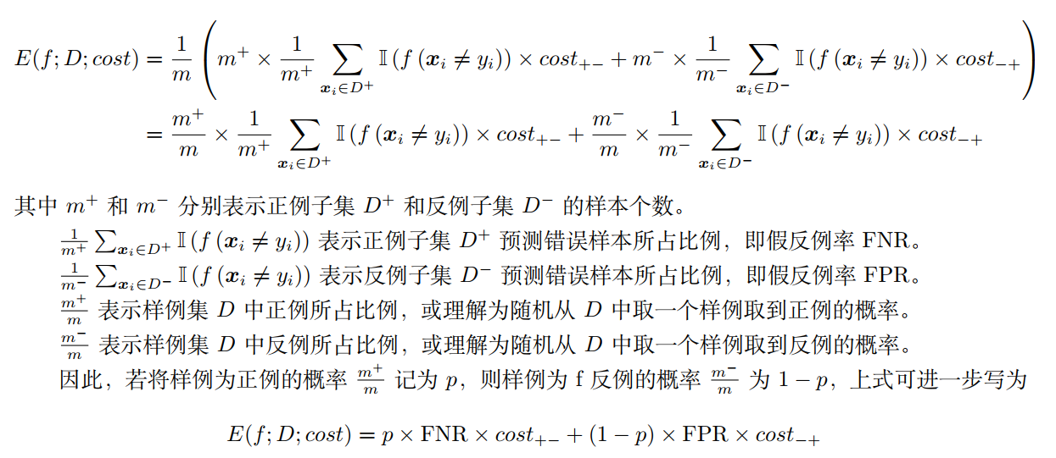
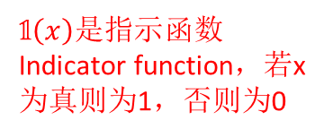
3
分类任务指标
代价敏感错误率与代价曲线
$𝟙\left(x\right)是指示$函数Indicator function，若x为真则为1，否则为0

Slide 29
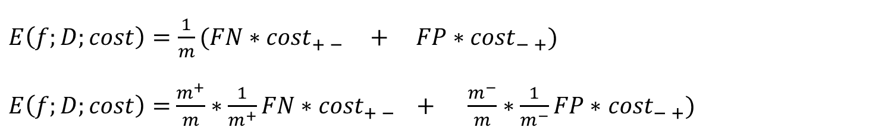

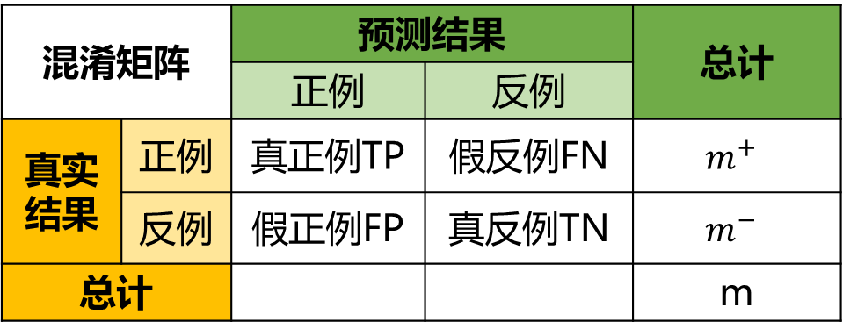
3
分类任务指标
代价敏感错误率与代价曲线
混淆矩阵 |  | 预测结果 |  | 总计
 |  | 正例 | 反例
真实结果 | 正例 | 真正例TP | 假反例FN | $$m^{+}$$
 | 反例 | 假正例FP | 真反例TN | $$m^{−}$$
总计 |  |  |  | m
二分类代价矩阵 | 真实类别 | 预测类别
 |  | + | -
真实类别 | + | $${cost}_{++}（0）$$ | $${cost}_{+−}$$
 | - | $${cost}_{−+}$$ | ${cost}_{−−}$（0）
$E\left(f;D;cost\right)=\frac{1}{m}(FN∗{cost}_{+ −} + FP∗$ ${cost}_{− +})$
$E\left(f;D;cost\right)=$ $\frac{m^{+}}{m}∗\frac{1}{m^{+}}FN∗{cost}_{+ −} + \frac{m^{−}}{m}∗\frac{1}{m^{−}}FP∗$ ${cost}_{− +})$

Slide 30

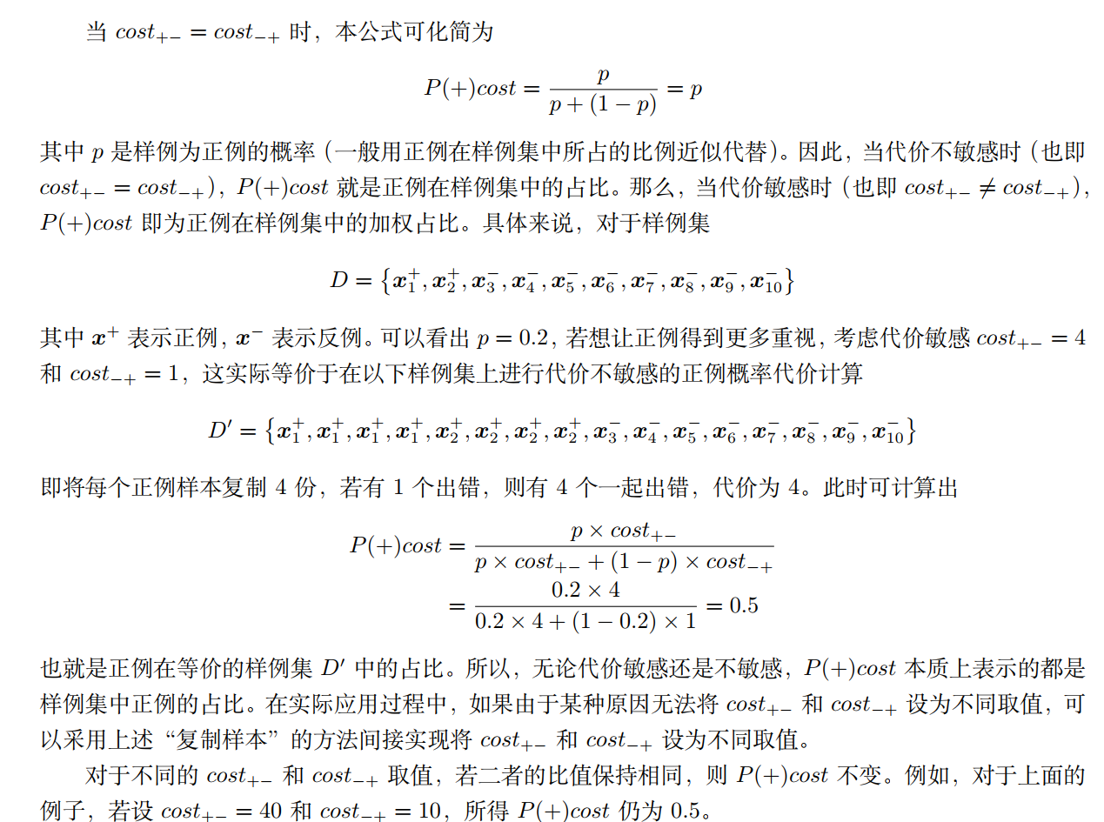
3
分类任务指标
代价敏感错误率与代价曲线
正例概率代价：

Slide 31
3
分类任务指标
代价敏感错误率与代价曲线

Slide 32


3
分类任务指标
代价敏感错误率与代价曲线
在非均等代价下， ROC 曲线不能直接反映出学习器的期望总体代价，而“代价曲线” (cost curve) 则可达到该目的。代价曲线图的横轴是取值为 [0 ，1]的正例概率代价，纵轴是取值为 [0 ，1] 的归一化代价
p 是样例为正例的概率

Slide 33

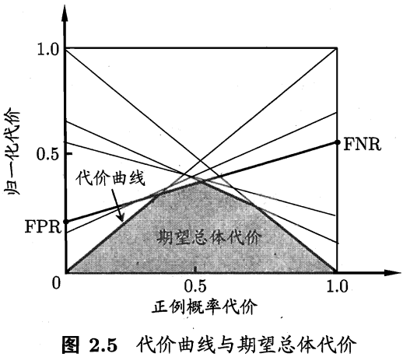

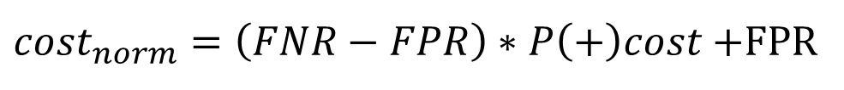
3
分类任务指标
代价敏感错误率与代价曲线
=
${cost}_{norm}=\left(FNR−FPR\right)∗P\left(+\right)cost$ +FPR

Slide 34
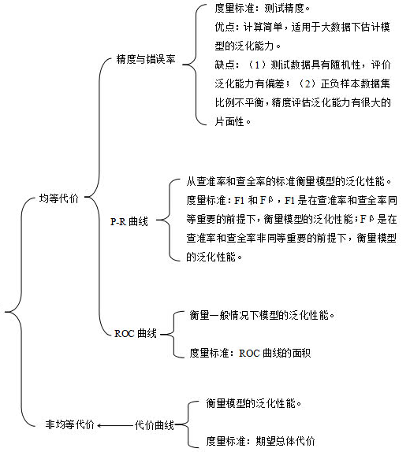
3
分类任务指标
分类任务指标

Slide 35

谢 谢 ！

